Slide 1



Les 5 fu 31 Yanuwari 2024
BRENKI LEKI FAYA INI NETI

Slide 2
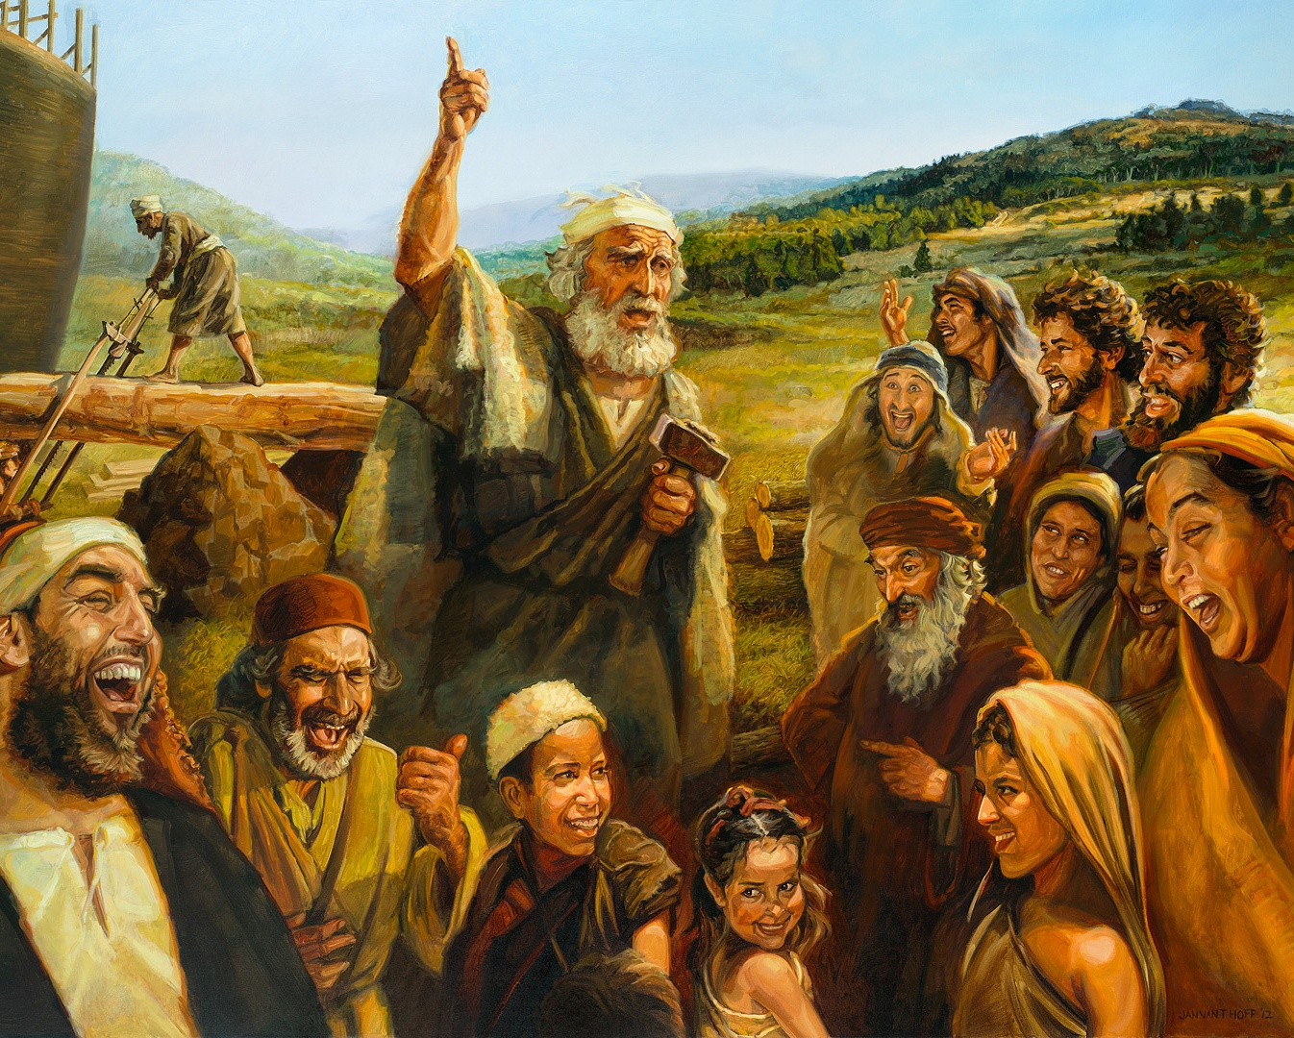
“Du alasani sondro fu kragi noso krutu,dati yu kan de sondro fowtu, sondro takru,pikin fu Gado, sondro fowtu na mindri fu kruka nanga takru libisma,,pe yu e brenki leki faya ini grontapu.”
Filip.2:14,15

Slide 3

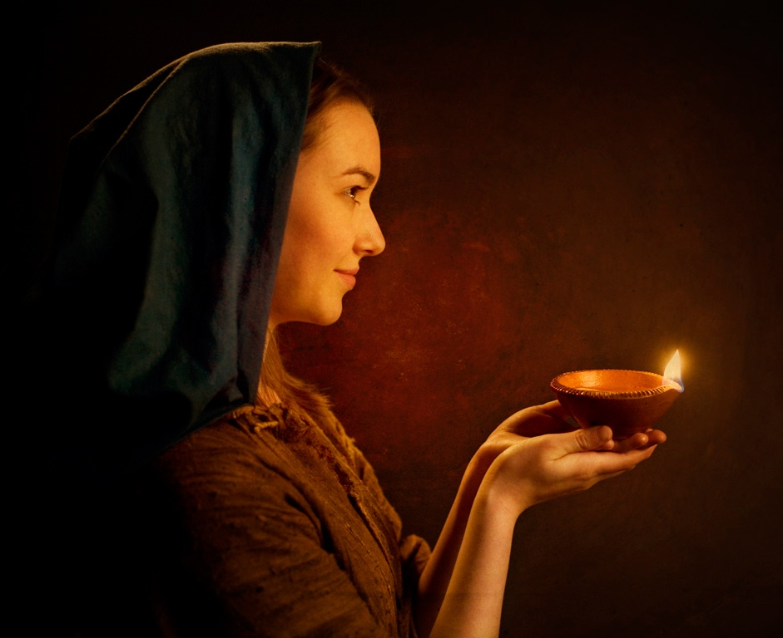



A srefi fasi ,meki yu leti brenki gi trawan,dati den kan si yu bun wroko e'n gi yu Tata na heimel glori. ( Mat.5:16).
Ini Filipensen 2:12-18 wi kan leisi fa Pawles e skrifi a komandi fu Yeises disi.
Libi ini wan grontapu pe te na ten a komandi fu Gado e masi ondro sma futu, wi kresten ,di e winsi fu dini Gado,sobu libi fa a komandi wani,na leti di e brenki ini a dungru.
Brenki sani ini grontapu:
  Kets a prentyi fu Gado .( Filip.2:12,13)
  Wan leti ini grontapu.( Filip.2:14-16)
  Wan libi ofrandi ( Filip.2:17,18)
Eksempre fu faya:
  Timotes ( Filip.2:19-24)
  Epafrodites ( Filip.2:25-30)

Slide 4

BRENKI SANI INI GRONTAPU

Slide 5




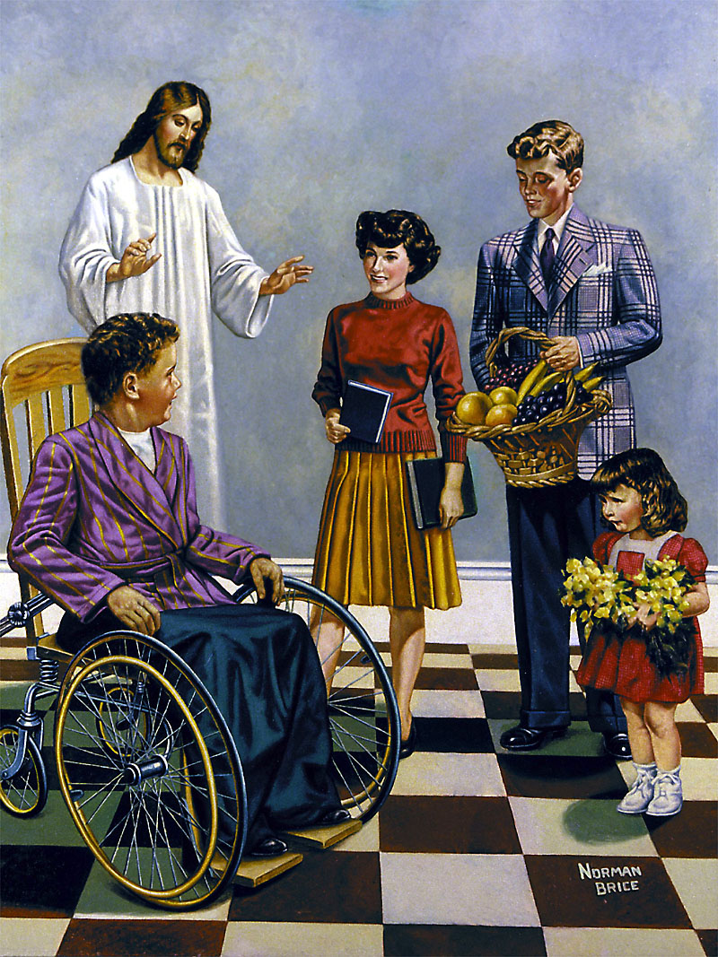
KETS A PRENTYI FU GADO
“Na Gado srefi e wroko na ini yu fu wani nanga du ,fu yu kan du a bun sa En wani” ( Filip.2:13)
Baka a broko en fin fini ,abra a sakafasi nanga a poti na hei fu Yeises, Pawles poti a taki" datmeki”.Dat wani fu taki dati sensi a saka ensrefi,a ben poti na hei sofasi, dati ala tongo e taki dati Yeises Krestes na Masra,fu glori fu Gado a Tata"( Filip.2:11),dan den bribisma fu Filipi ( moro fara ,owktu wi ala) musu du wan sani, a no kan trafasi.
A fosi wroko na fu sorgu dati wi musu seti wi ferlusu "nanga frede e’n beifi" ( Filip.2:12) Efu Gado na a wan di e ferlusu , ( Tites 2:11), sainde wi sa broko wi ede?
Frede nanga beifi na taki di e gebroiki a srefi leki dini Gado.( Singi 2:11) Datmeki Pawles e skrifi en deki ,dati na Gado e tyari a winsi ini wi fu du bun, owktu Ai gi wi a krakti fu a kon so.( Filip.2:13).

Slide 6



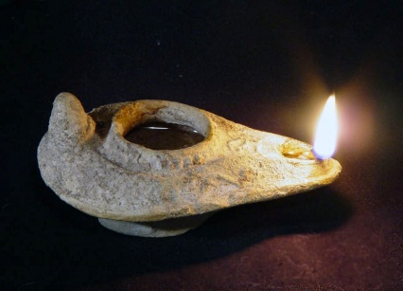
WAN FAYA INI GRONTAPU
“sodati yu kan kon sondro fowtu e'n krin,’pikin fu Gado sondro fowtu ini wan flaka nanga kruka libi makandra.‘ Dan yu sa skijn mindri den leki stari na heimel.” (Filip.2:15)
Pawles e tyari dri sani kon na fesi,di sa meki bribisma skijn ini grontapu:
Tan wan ( Filip.2 :14)
Te wi e wroko makandra , taki sani fu trawan no mus de, noso kritiek ,strei noso kwari na wi mindri.
Tyari yu srefi sondro fowtu.
( Filip 2:15)
Gi wi Tata yesi na wan pikinfasi ,di de tranga teige a ogri nanga prati di e lontu wi lasei.
De getrow nanga a Wortu fu Gado. ( Filip. 2:16)
Wi du nanga wi prakseri musu de soleki fa a Wortu e leri.
Pe a dungru de moro furu,a reti e skijn moro hebi. Ini wan grontapu pe ten na ten sma e poti a Gado na wan sei, wi leki kresten musu skijn nanga a leti fu Krestes.

Slide 7




WAN LIBI OFRANDI
“Ma srefi efu den kanti mi leki wan ofrandi fu dringi tapu a ofrandi nanga dini di e kmoto fu yu bribi, mi breiti e'n mi e prisiri nanga yu ala.” ( Filip.2:17)
Ala di Pawles ben howpu fu kon fri, wan fasi ben de dati den ben naki ambra gi en . A tyari disi kon na fesi leki wan “ dringi di ben kanti leki wan ofrandi fu grani, fu dringi.( Filip. 2:17).
A dringi disi( ofrandi) ben de fu kanti dringi tapu a ofrandi di ben tya kon.( Eks.29:39,40) Dyaso a ofrandi ben de den sma fu Filipi.
Den sma fu Filipi ben sa dede ? Kwet’ kweti. Den ofrandi ben de “ dini fu yu bribi". A ben de wan libi ofrandi,wan ofrandi di wi ala musu gi Gado. ( Roma. 12:1).
Pawles no ben e tye fu dede, bika a getoigi fu en ben sa gi den bribiwan moro krakti, di ben de getrow getoigi fu a bun nyunsu kba.,den ben e taki fu dati nanga dekati e'n den ben tya densrefi,warti wan pikin fu Gado.

Slide 8

EKSEMPRE FU LETI

Slide 9

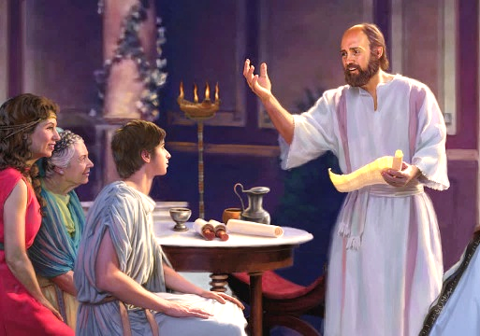


TIMOTI
“Ma yu sabi dati Timoti gi karta fu ensrefi,bika leki wan boi nanga en p'pa a dini nanga mi ini a wroko fu a bun nyunsu.” (Filipi. 2:22)
Timoti ben wroko sei na sei nanga Pawles, owktu a ben skrifi siksi brifi makandra nanga Pawles. ( 2 Kor. Filipi. Kol. 1 e’n 2Tesalonika, Filemon) Na Pawles srefi ben teki en leki bun nyunsu man. ( Boskopuman 16:1-3) San Pawles si so spesrutu ini a yonman disi?
A fos wan ,” ala sma ben taki bun fu en". Dati a man du a wroko, profesi srefi ben taki a wortu.( 1 Tim.1:18) Leki wan yonman,Pawles ben si en leki wan man pikin( 1 Tim.1:2;4:13) Fu ensei, Timotes ben abi respeki nanga lobi ,gi Pawles fu wan boi gi en p'pa.( Fipi 2:22).
Pawles si en leki wan bun wrokoman leki ensrefi.( 1 Kor.16:10) A fertrow en fu luku difrenti kerki, leki Korente (1 Kor.4:17);Filipi ( Filipi.2:19);nanga Tesalonika ( 1 Tes.3:2) Owktu a koti strafu leki Pawles. ( Hebr.13:23).

Slide 10

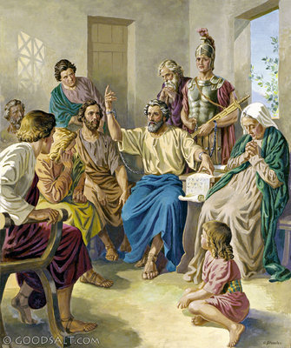


“Ma mi denki a de fanowdu fu seni Epafrodites, mi brada en di e wroko makandra nanga mi, mi compe surdati,di owktu na yu boskopuman , di yu ben seni fu sorgu mi.” (Filipi 2:25)
EPAFRODITES
Di den sma fu Filipi kon sabi dati Pawles ben de na dungru oso ini Roma, den teki a besroiti fu seni yepi gi en, fu sorgu en( pai yuru,bai nyan, kar kon) Na Epafrodites ben sorgu dati a yepi disi ben doro na a apostel. ( Filipi.4:18;2:25).
Epafrodites no ben tyari den sani nomo,ma a ben tan nanga Pawles, a yepi en nanga san a ben abi fanowdu,e'n a wroko makandra nanga en fu panya a biskopu.
A winti di a ben abi fu tya bun nyunsu,meki a tyari en eigi libi ini problema,dan hebi siki miti en.( Filipi 2:27,30) Di den sma fu Filipi yere disi, den wori fu en ede. Na datmeki Pawles teki a besroiti fu seni en fu tyari a brifi gi den.( Fil.2:26,28).
Pawles aksi fu “ sma leki en kisi grani“
( Filipi 2:29) Sondro fu dege dege Epafrodites ben de wan getrow Kresten.

Slide 11

“Pe Yeises, wi atkati, e taki gi wi ini heimel, a Santa Yeye e wroko na ini wi, di sa meki wi wani nanga du san en ati prisiri . Heri heimel e piri ai luku fu a ferlusu fu a sili. Dan sortu reide wi abi fu dege dege dati Masra wani e'n e yepi wi ? Wi di e leti a pipel musu abi wan libi tai nanga Gado. Ini Yeye nanga Wortu wi musu de gi a pipel leki wan peti ,bika Krestes ini wi na wan peti fu watra di e pusu kon gi wi leki tego libi. Sari nanga skin ati de fu tesi wi efu wi abi pasensi nanga bribi ; ma a brenki fu di a de nanga wi, En di wi no man si ,de nanga wi e'n wi musu kibri wi srefi baka Yeises.”
EGW (You Shall Receive Power, December 8)

